Slide 1



Slide 2
ACTIVITIES & EVENTS
(Etkinlikler)

Slide 3

Barbecue Party
Birthday Party
Camping
Mangal Partisi
Doğumgünü Partisi
Kamp yapma
Cycling
Eat Out
Online Game Party
Bisiklet sporu
Dışarıda yemek yemek
Çevirimiçi Oyun Partisi

Slide 4
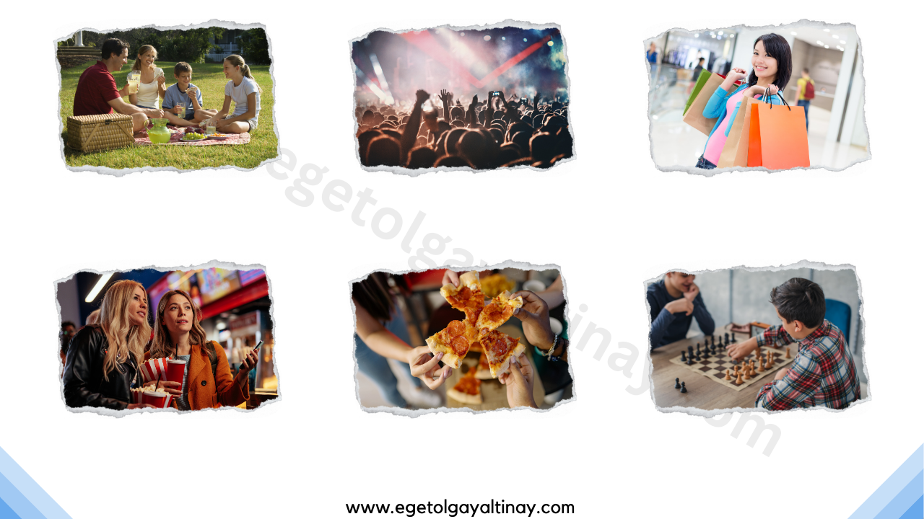
Go on a picnic
Concert
Go shopping
Pikniğe gitmek
Konser
Alışverişe çıkmak
Go to the cinema
Pizza Party
Chess
Sinemaya gitmek
Pizza Partisi
Satranç

Slide 5

Ramadan Feast
Swimming
Visit a Museum
Ramazan Bayramı
Yüzme
Müze ziyaret etmek
Watch a Movie
Welcome Party
Attend a Sports Club
Film izlemek
Hoş geldin partisi
Spor kulübüne katılmak

Slide 6


Konu ile ilgili oyuna aşağıdaki linkten ulaşabilirsiniz:
https://www.egetolgayaltinay.com/lessons/914

Slide 7
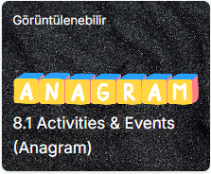
Konu ile ilgili oyuna aşağıdaki linkten ulaşabilirsiniz:
https://www.egetolgayaltinay.com/lessons/915

Slide 8

Konu ile ilgili oyuna aşağıdaki linkten ulaşabilirsiniz:
https://www.egetolgayaltinay.com/lessons/916

Slide 9
Making Suggestions
(Teklif Cümleleri)
(TEKLİF CÜMLELERİ)
1) Let’s ......
V1
(Haydi ......... ! )
Ex.
Let’s go to the cinema.
Haydi sinemaya gidelim.
Verb = V1
2) Shall we ......
V1
( yapalım mı?)
Ex.
Shall we eat out?
Dışarıda yemek yiyelim mi?
Verb = V1

Slide 10
3) Why don’t we ...... ?
V1
(Neden ...... yapmıyoruz?)
Ex.
Why don’t we go shopping?
Neden alışverişe gitmiyoruz?
Verb = V1
«Why don’t we ...?» kalıbı özne değişerek «why don’t you ...?» olarak da kullanılabilir. Çevirisi «Neden ... Yapmıyorsun?» şeklinde olur.
Ex.
Why don’t you go shopping?
Neden alışverişe gitmiyorsun?
Verb = V1

Slide 11
4) Would you like ...?
( ... ister misin?)
Ex.
to + V1
Would you like to eat a pizza?
Pizza yemek ister misin?
«Would you like ...» kalıbı arkasından fiil alıyorsa fiilden önce ‘to’ gelir.
Ancak «Would you like ...? arkasından fiil yerine isim de alabilir. İsim ile devam ediyorsa, isimden önce ‘to’ gelmez.
Ex.
Noun (isim)
Would you like a pizza?
Pizza ister misin?
www.egetolgayaltinay.com

Slide 12
5) How about ...? / What about ...?
«How about...?» ve «What about...?» aynı anlama gelmektedir ve birbirleri yerine kullanılabilir. Kendilerinden sonra bir fiil geliyorsa fiile «-ing» eki getirilir.
( ... ‘a ne dersin?)
Ex.
Ving
How about playing chess?
Satranç oynamaya ne dersin?
«How about...?» ve «What about..?» kalıplarından sonra fiil yerine isim de getirilebilir.
Ex.
Noun (isim)
How about chess?
Satranca ne dersin?

Slide 13
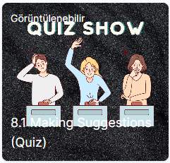
Konu ile ilgili oyuna aşağıdaki linkten ulaşabilirsiniz:
https://www.egetolgayaltinay.com/lessons/303

Slide 14




Teklif cümlelerine beş farklı şekilde yanıt verebiliriz:
Accept
Kabul etmek
Refuse
Reddetmek
Make an excuse
Bahane üretmek
Ask for details
Detay istemek
Apologize
Özür dilemek

Slide 15
ACCEPT
REFUSE
MAKE AN EXCUSE
Yes, please.
Yeah, I’d love to.
That’s a good idea.
That sounds awesome.
That sounds fun.
That would be great.
Why not?
I can’t refuse your invitation.
No, thanks.
No, thank you.
I’m sorry, but I can’t.
I’m afraid, but I can’t.
That is not a good idea.
I can’t accept your invitation.
I’m too busy.
I must finish my project.
I must study for Math exam.
My cousin is coming on Sunday.
I am going on vacation.
I am going to visit my grandparents.

Slide 16
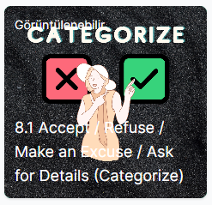
Konu ile ilgili oyuna aşağıdaki linkten ulaşabilirsiniz:
https://www.egetolgayaltinay.com/lessons/301

Slide 17

Konu ile ilgili oyuna aşağıdaki linkten ulaşabilirsiniz:
https://www.egetolgayaltinay.com/lessons/918

Slide 18
Invitation Card
INVITATION CARD
23rd August:
Date: Tarih
(Davetiye)
(DAVET KARTI)
Alex:
Receiver: Alıcı
Invitee: Davetli
Guest: Misafir
Birthday Party:
Event: Etkinlik
Dear Alex,
I am having a birthday party on 23rd August. It’s in Green Cafe at 8 p.m. Don’t forget to bring your party hat. I hope you can come.
Ps: Please inform us until 20th August.
Carl
At 8 pm:
Time: Saat
Green Cafe:
Place: Yer/Mekan
Adress: Adres
20th August:
Deadline: Son Tarih
EXTRA
Reason: Sebep
Price / Fee: Ücret
Carl:
Sender: Gönderici
Invitor: Davet eden

Slide 19
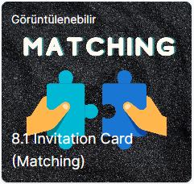
Konu ile ilgili oyuna aşağıdaki linkten ulaşabilirsiniz:
https://www.egetolgayaltinay.com/lessons/304

Slide 20
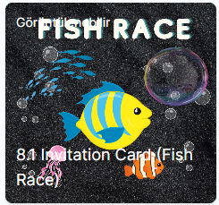
Konu ile ilgili oyuna aşağıdaki linkten ulaşabilirsiniz:
https://www.egetolgayaltinay.com/lessons/311

Slide 21
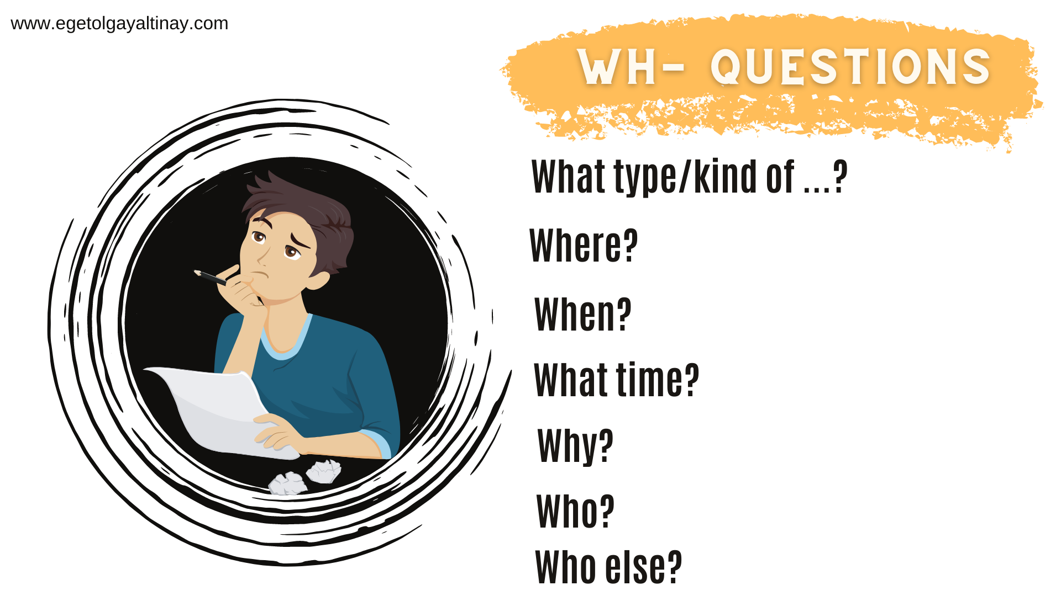
(Ne tür …?)
(Nerede/Nereye?)
(Ne zaman?)
(Saat kaçta?)
(Neden?)
(Kim?)
(Başka kim?)

Slide 22
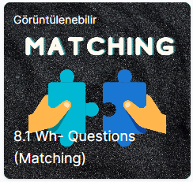
Konu ile ilgili oyuna aşağıdaki linkten ulaşabilirsiniz:
https://www.egetolgayaltinay.com/lessons/305

Slide 23
Personal Traits
(Kişilik Özellikleri)

Slide 24
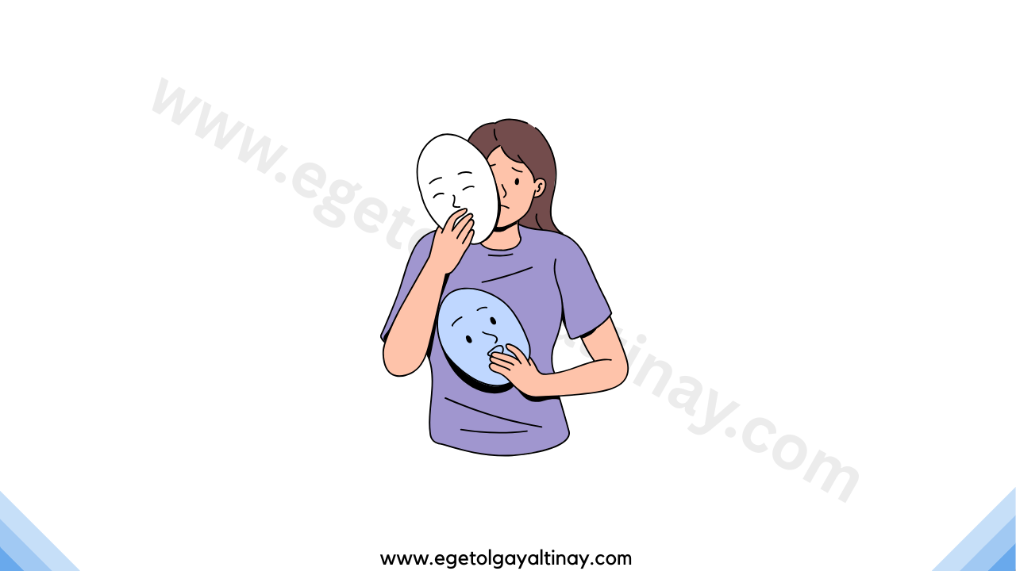
Personal Traits
GOOD TRAITS
BAD TRAITS
(İyi Özellikler)
(Kötü Özellikler)
(Kişilik Özellikleri)
Calm:
Sakin
Patient:
Sabırlı
Caring:
Şefkatli
Punctual:
Dakik
Cool:
Havalı
Relaxed:
Rahat
Dishonest:
Dürüst olmayan
Respectful:
Saygılı
Fair:
Adil, adaletli
Self-disciplined:
Öz disiplinli
Fashionable:
Modaya uygun
Selfish:
Bencil
Funny:
Komik
Serious:
Ciddi
Generous:
Cömert
Solemn:
Ağırbaşlı
Helpful:
Yardımsever
Boring:
Sıkıcı
Honest:
Dürüst
Reliable:
Güvenilir
Kind:
Kibar
Supportive:
Destekleyici
Laid-back:
Umursamaz
Understanding:
Anlayışlı
Loyal:
Sadık
Outgoing:
Dışa dönük, sosyal
Rude:
Kaba
Occupied / Busy:
Meşgul

Slide 25
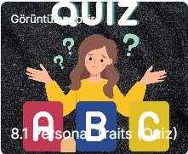
Konu ile ilgili oyuna aşağıdaki linkten ulaşabilirsiniz:
https://www.egetolgayaltinay.com/lessons/917

Slide 26

IMPORTANT STRUCTURES
(Önemli Yapılar)
Doğruyu söylemek
Desteklemek
Asla yalan söylememek
Sır tutmak
Başkalarıyla asla sır paylaşmamak
(Birisiyle) iyi anlaşmak
Güvenmek
İyi bir ilişkiye sahip olmak
Çok sayıda ortak noktaya sahip olmak
www.egetolgayaltinay.com

Slide 27
IMPORTANT STRUCTURES
(Önemli Yapılar)
Mate:
Arkadaş
Buddy:
Friend:
Close friend:
Yakın arkadaş
Best friend:
En iyi arkadaş
Have mutual respect:
Karşılıklı saygı duymak
Have a strong bond:
Güçlü bir bağa sahip olmak
As soon as possible:
En kısa zamanda

Slide 28

Konu ile ilgili oyuna aşağıdaki linkten ulaşabilirsiniz:
https://www.egetolgayaltinay.com/lessons/308

Slide 29
IMPORTANT STRUCTURES
(Önemli Yapılar)
Bir diğer önemli yapı, «kendi» anlamına gelen own yapısıdır.
Ex.
Ali is talking about his own friends.
Ali kendi arkadaşları hakkında konuşuyor.
Ex.
Going to theather is my own idea.
Tiyatroya gitmek benim kendi fikrim.
Not: «Own» yapısı başına sahiplik zamirleri olan «My-your-his/her/its-our-their» yapılarından birini alır.

Slide 30
Other Important Words
(Diğer Önemli Kelimeler)
Alone:
Yalnız
Opposite:
Zıt
Although:
-e rağmen
Priceless:
Paha biçilmez
Belongings:
Şahsi eşyalar
Same:
Aynı
Combination:
Birleşim
Similar:
Benzer
Different:
Farklı
Come over:
Uğramak
Discuss:
Tartışmak
Instead:
Yerine
Feeling:
Duygu
Result:
Sonuç
Generation:
Nesil
Weekend:
Hafta sonu
Help mate:
Can dostu
Full / Stuffed:
Karnı tok
In need:
İhtiyacı olmak
Hungry:
Karnı aç
On time:
Vaktinde
Thirsty:
Susamış

Slide 31
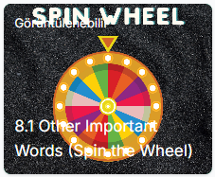
Konu ile ilgili oyuna aşağıdaki linkten ulaşabilirsiniz:
https://www.egetolgayaltinay.com/lessons/919

Slide 32

www.egetolgayaltinay.com
SAMPLE QUESTIONS

Slide 33
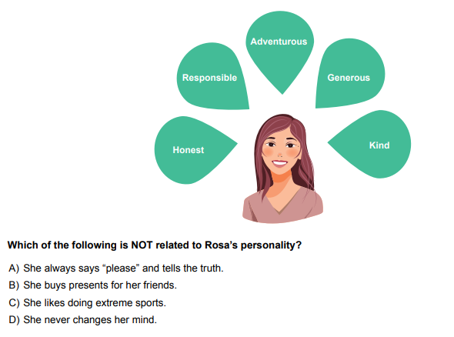
2022
KAZANIM TESTİ

Slide 34
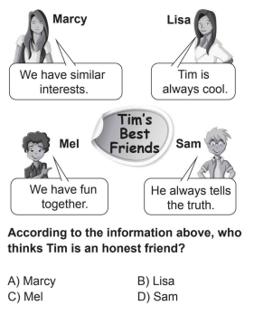
2019
LGS SINAVI

Slide 35
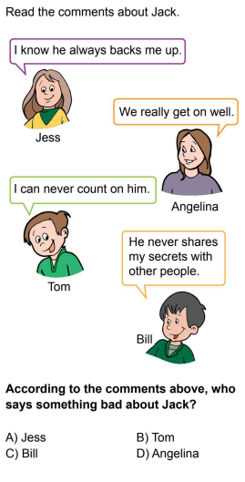
2020
LGS SINAVI

Slide 36
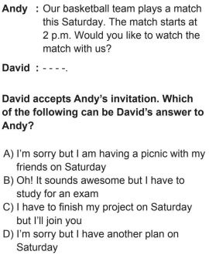
2021
LGS SINAVI

Slide 37
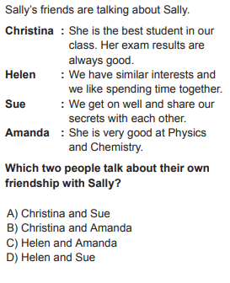
2022
KAZANIM TESTİ

Slide 38
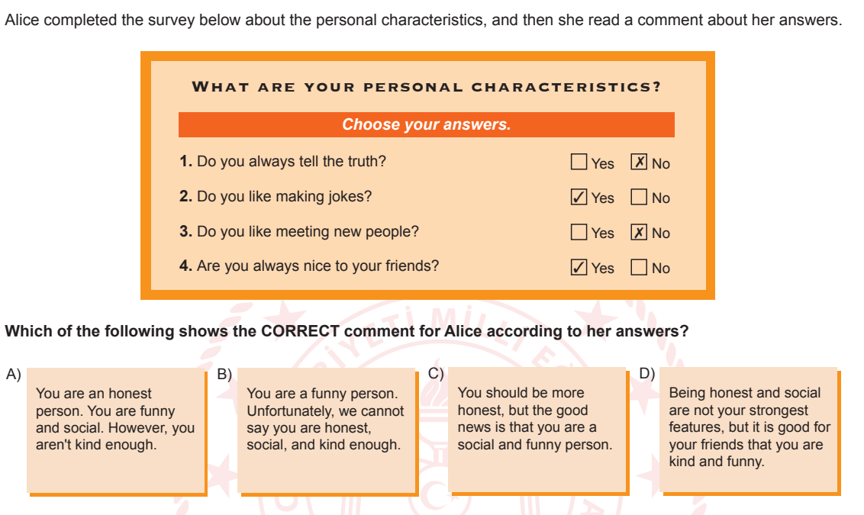
2023
MART ÖRNEK SORUSU

Slide 39
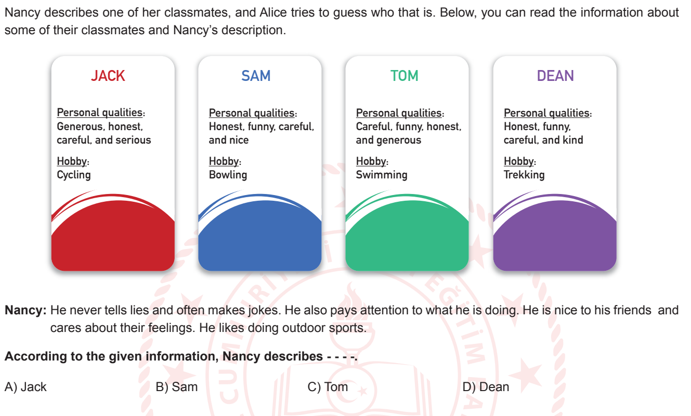
2023
NİSAN ÖRNEK SORUSU

Slide 40
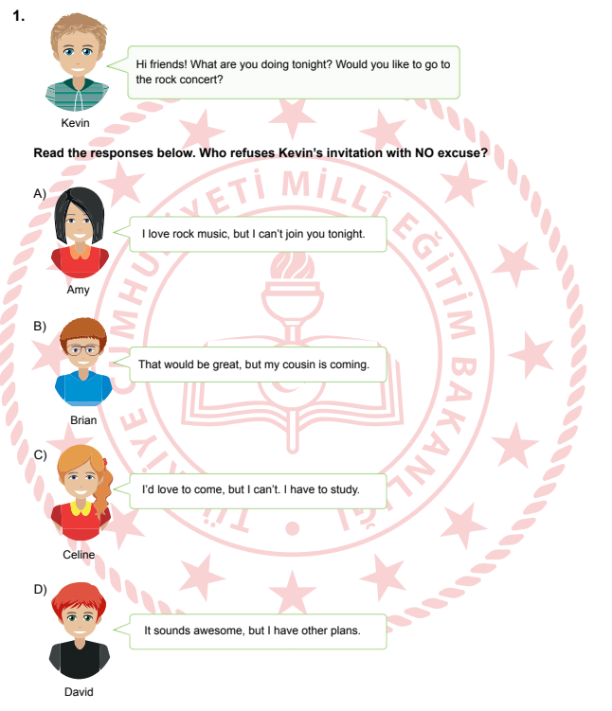
2023
LGS SINAVI

Slide 41
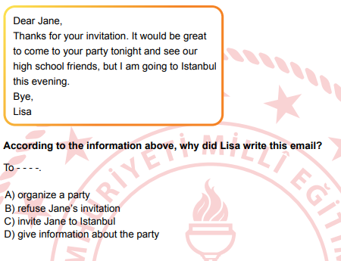
2023
LGS SINAVI

Slide 42
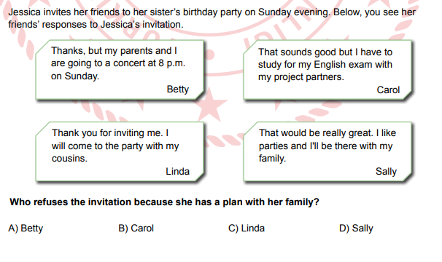
2023
LGS SINAVI

Slide 43
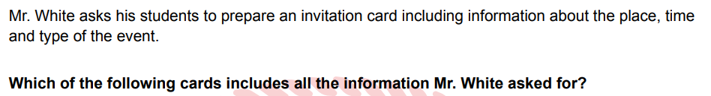
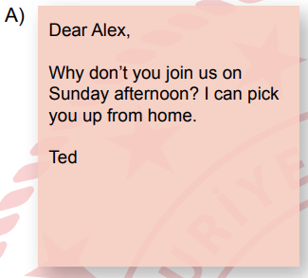
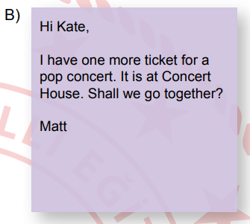
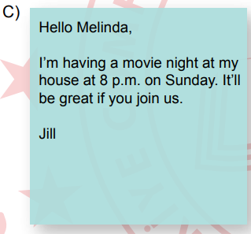
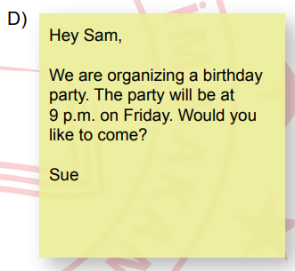
2024
LGS SINAVI

Slide 44
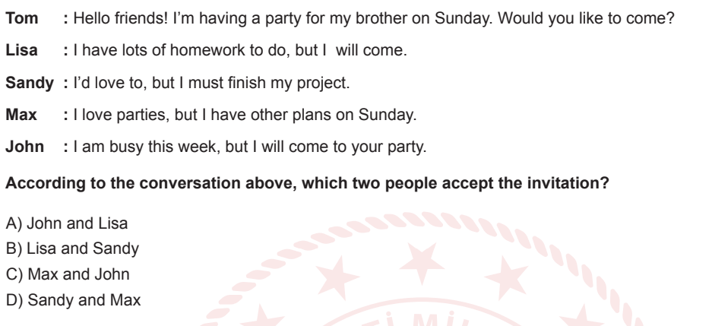
2024 KASIM
ÖRNEK SORU

Slide 45
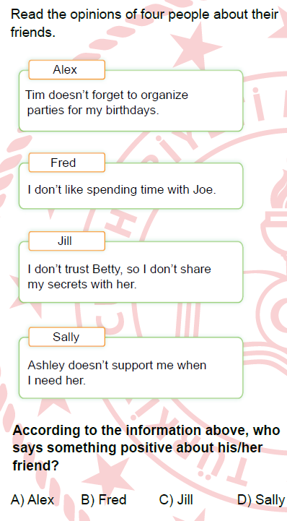
2025
LGS SINAVI

Slide 46
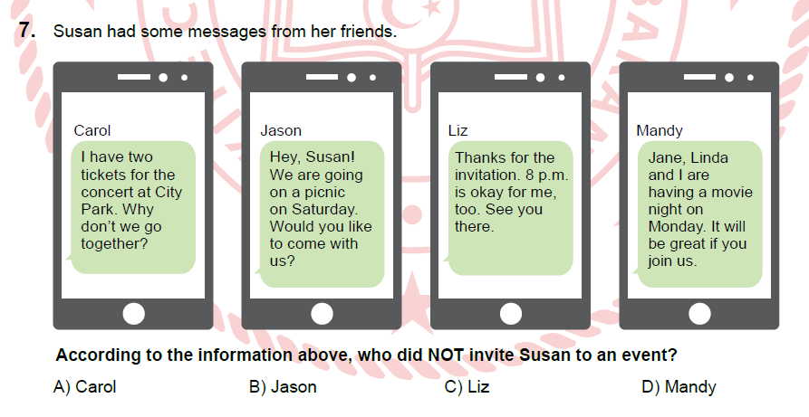
2025
LGS SINAVI

Slide 47


Slaytın bazı içerikleri için değerli meslektaşım,
Gökhan KARAKAYA’ya teşekkür ederim.
Ege Tolgay Altınay
Akköprü Ortaokulu Tuşba/VAN
Bu, ve benzeri içerikler için:
www.egetolgayaltinay.com adresini ziyaret edebilirsiniz.

